Slide 1
Grundlagen Datenmanagement
Praktische Übung: Alles Excel?
- 60 min -
Nina Hauser, CorrelAid e.V., 2021. Lizenz: CC BY 4.0

Slide 2
Für kleine Datensätze, die nur selten Updates benötigen, ist oft auch Excel ausreichend
Excel
Datenbankmanagementsystem
Excel bietet als kostengünstiges Office-Tool eine gute Möglichkeit kleine Datensätze, an denen nur eine oder sehr wenige Personen arbeiten, abzubilden.
Bei Datensammlungen, die organisationsweit genutzt werden und regelmäßig angepasst werden, lohnt sich die Anschaffung einer Datenbanklösung.
Onlineversionen ermöglichen Kollaborationen
Geringe Zugangshürden für versch. Nutzer:innen
Integration mit fast allen Tools
Kostengünstige Anschaffung
I.d.R. fortgeschrittene Schutz- und Nutzungsrechte
Komplexe Abfragen möglich
Automatisierung von Reportprozessen
Verschiedene Datenansichten
Umfangreiche Eingabekontrolle
Wie können wir hier das volle Potenzial des Tools ausschöpfen?
Rudimentäre Eingabekontrolle
Schutz- und Nutzungsrechte oft nicht ausreichend
Geringes Automatisierungspotenzial für Reports
Funktionalitäten begrenzt
Schnittstellen zur Toolintegration notwendig
Umfangreiche Planung nötig
Hoher Kostenfaktor
Verwaltung- und Maintenance-Anforderungen hoch

Slide 3
Excel - wer kennt es nicht?
34
Euro kostet eine Office Standard Lizenz über Stifter-helfen (zzgl. MwSt.)
85
Prozent der Unternehmen (n = 1.023) in Deutschland nutzten 2020 MS Office
88
Prozent der in 13 Audits untersuchten Excel-Arbeitsmappen enthielten Fehler
Trotz allen Herausforderungen: Excel bleibt wohl erst so prominent, wie es ist. Deshalb sollten wir lernen, wie man gut damit arbeitet und übliche Fehler vermeidet.
80
Prozent der Fehler können in Qualitätsprüfungen in Zelle-bei-Zelle-Inspektionen eliminiert werden (!)
Quellen: Meistgenutzte Office-Software in Unternehmen in Deutschland 2020, Statista Research Department, Nov. 2020, abgerufen am 04.05.21 unter diesem Link.
Karl W. Broman & Kara H. Woo (2018) Data Organization in Spreadsheets, The American Statistician, 72:1, 2-10, DOI: 10.1080/00031305.2017.1375989.

Slide 4
Acht Prinzipien schlug Tom Grossmann bereits 2002 für das Aufsetzen von Arbeitsmappen vor
1
Standards folgen
2
Planen
3
Vorbereiten
Empfohlenen Vorgehens-weisen zu folgen, hat eine große Wirkung.
Die Planung des Lebenszyklus einer Arbeitsmappe ist wichtig.
A priori (im Vorhinein) definierte Anforderungen sind förderlich.
4
Vorausschauen
5
Designen
6
Flexibel sein
(Auch) die zukünftige Nutzung der Excel-Arbeitsmappe ist wichtig.
Das Design sollte ebenfalls durchdacht werden (Vorsicht: Form folgt Funktion!).
Die empfohlenen Vorgehens-weisen sind situationsabhän-gig und sollten flexibel sein.
Ihren Ursprung haben diese Prinzipien im Software Engineering.
7
8
Weitere Referenzen der EuSpRIG findet Ihr hier!
Kollaborieren
Kosten einplanen
Die Programmierung von Arbeitsmappen sollte in Teams erfolgen.
Die Entwicklung von empfohl-enen Vorgehensweisen ist schwer/verbraucht Ressourcen.
Quelle: Thomas A. Grossman, Spreadsheet Engineering: A Research Framework, European Spreadsheet Risks Interest Group Symposium, Wales, July 2002, abgerufen am 04.05.21 unter diesem Link.

Slide 5
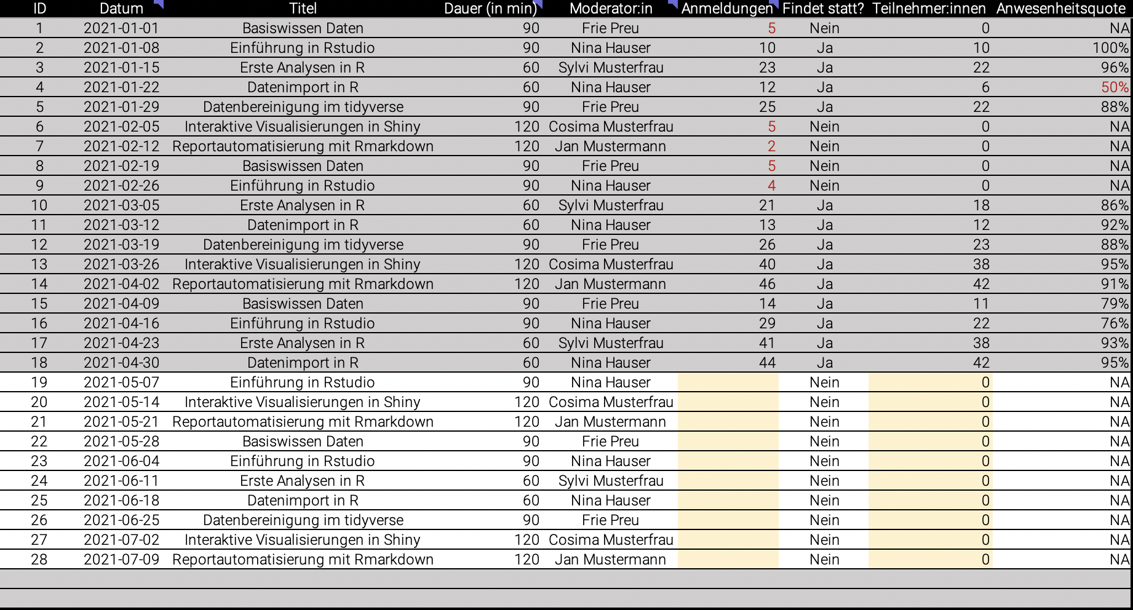
Eine gutes Excel-Arbeitsblatt hat eine ähnliche Struktur wie die Daten in einer Datenbank…
Variablen und was eine Beobachtung ist wird von Anfang an definiert.
Die Variablen werden in der waagerechten erweitert. Insgesamt bleiben sie übersichtlich.
Die Beobachtungen werden in der senkrechten hinzugefügt.
Notes:
Erwähnen, dass Variablenzeilen fixiert werden können.

Slide 6
…und folgt ähnlichen Grundkonzepten
Konsistenz
Konsistenz
Die Dateneingabe und –Organisation sollte konsistent erfolgen. Das gilt insb. für: Die Codierung von kategorischen Variablen und fehlenden Werten, Variablenbe-zeichnungen, IDs, Datenformaten, Layouts, Dokumentenbezeichnungen und Notizen. Achte auf nicht-notwendige Leerzeichen. Sperre finale Zellen.
Konsistenz
Andere Software liest nur aus, was explizit in der Excel steht. Als Test kannst du Excel in CSV konvertieren und schauen, ob die enthaltenen Informationen noch dieselben sind.
Klarheit
Bei der Auswahl von Codierungen und der Benennung von Variablen sollte darauf geachtet werden, dass diese klar und kurz sind. Einige Datenwissenschaftler:innen bevorzugen die Trennung von mehreren Wörtern in Bezeichnungen mit Unterstrichen „_“ (und ohne Leerzeichen und spezielle Charaktere).
Konsistenz
Standards
Nutze die Datenvalidierung, Formatvorgaben und Formeln. Für Datumsformate ist der Standard ISO 8601 (YYYY-MM-DD) zu empfehlen, da dieser in den meisten Programmiersprachen genutzt wird. Lasse Zellen nicht leer, sondern nutze „NA“. Kreiere ein Datenverzeichnis, indem Datenformate und Variablenbedeutung stehen.
Hast du schon an das Back-up gedacht? Willst du Version Control erlauben?
Konsistenz
Form
Eine Zelle sollte nur eine Dateninstanz beinhalten. Einheiten gehören in den Variablennamen. Diese sollten alle in einer Zeile stehen (keine zweizeiligen Header!). Die Gesamtform des Arbeitsblatts sollte rechteckig sein. Nutze pro Datensatz einen Reiter und einen separaten für Analyse. Formatierung hat nur in Excel Bedeutung.
Quelle: Karl W. Broman & Kara H. Woo (2018) Data Organization in Spreadsheets, The American Statistician, 72:1, 2-10, DOI: 10.1080/00031305.2017.1375989, abgerufen am 04.05.21 unter diesem Link.
Notes:
Statt Formatierung: Variable einführen.

Slide 7
Was mit Formeln berechnet oder ermittelt werden kann, sollte so berechnet oder ermittelt werden
Wie die Funktionen angewendet werden, findet Ihr hier!
Notes:
SVERWEIS Bedingung: die gesuchte Information muss sich rechts und daneben von der Suchspalte befinden. Der dritte Parameter muss auf 0 gesetzt werden – sonst gibt es auch falsche Matches. Findet der Verweis nichts, gibt es den Fehlerwert #NV! Zurück. Für alles weitere benötigen wir den Xverweis, den es seit Juli 2020 gibt.
Wenn Kurse erst bei 10 Anmeldungen stattfinden, dann kann es für diese Kurse auch keine Teilnehmer:innen geben.
Verweise schauen nach Einträgen – wenn Ihr also automatisch die Liste der stattgefundenen Workshops um deren Dauer und die Moderator:innen ergänzen wollt, könnt ihr das über diese Funktionen nachschauen. Dazu gibt es eine Art Wörterbuch - eine Liste, indem alle Einträge stehen.

Slide 8
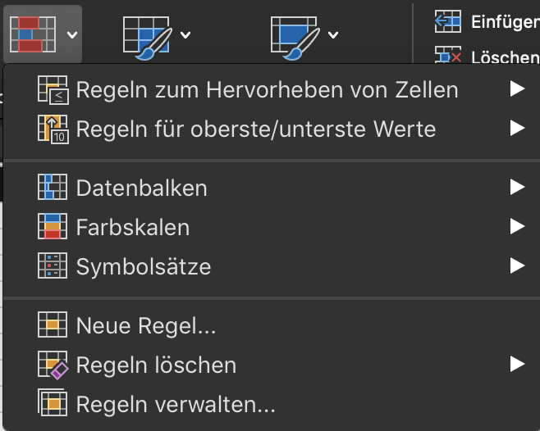
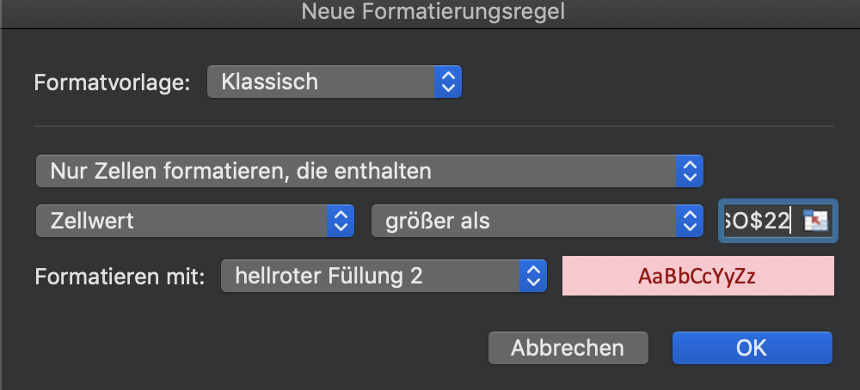
Die leichte Form der Eingabekontrolle ist die bedingte Formatierung
Notes:
Vorteil: Nutzer:innen werden gewarnt, können aber trotzdem Daten eingeben
Nachteil: Nutzer:innen werden gewarnt, können aber trotzdem Daten eingeben

Slide 9
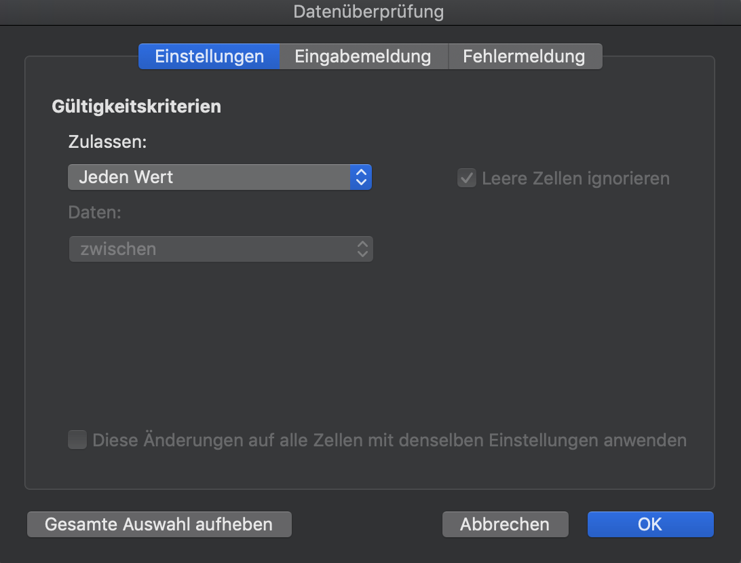
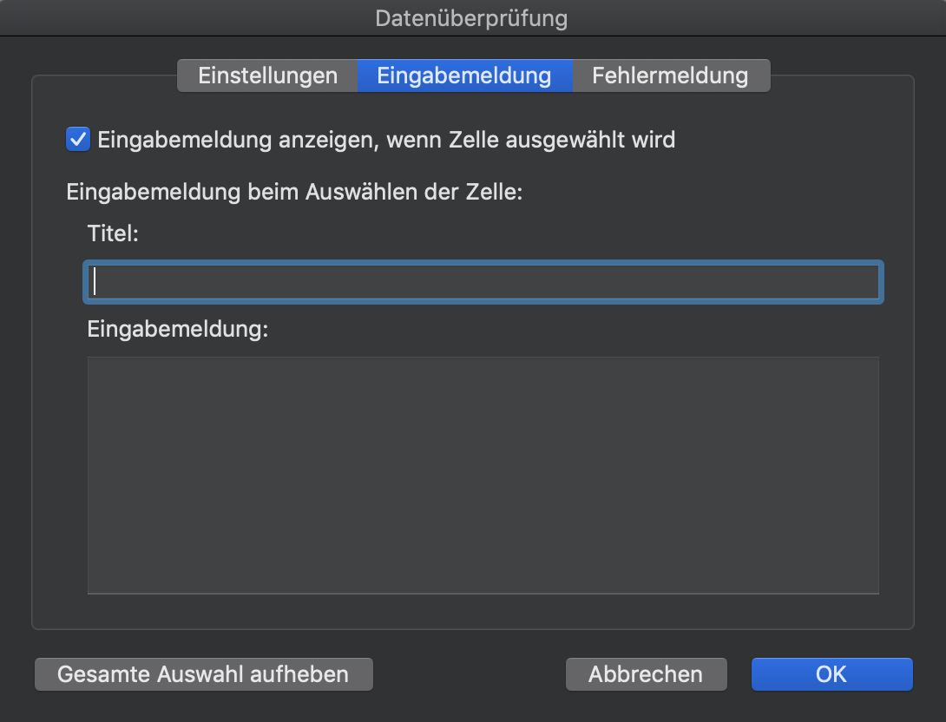
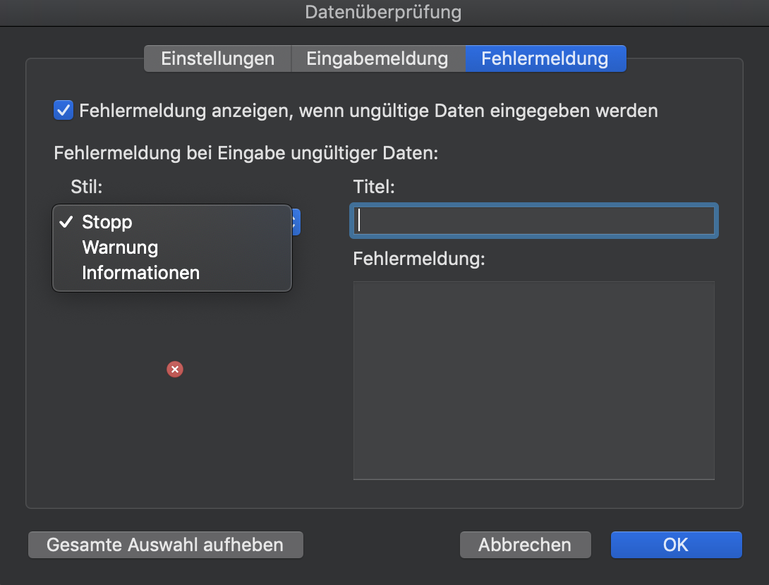
Die harte Form der Eingabekontrolle ist die Datenvalidierung
Notes:
Vorteil: Die Nutzer:innen könnten nicht abweichen, was der festgesetzten Validierung widerspricht.
Nachteil: Die Nutzer:innen könnten nicht abweichen, was der festgesetzten Validierung widerspricht (und es nervt tierisch).

Slide 10
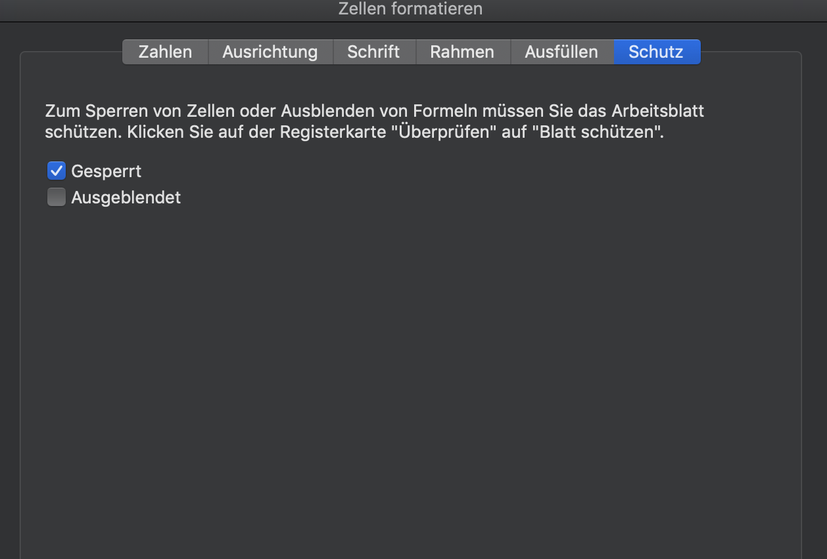
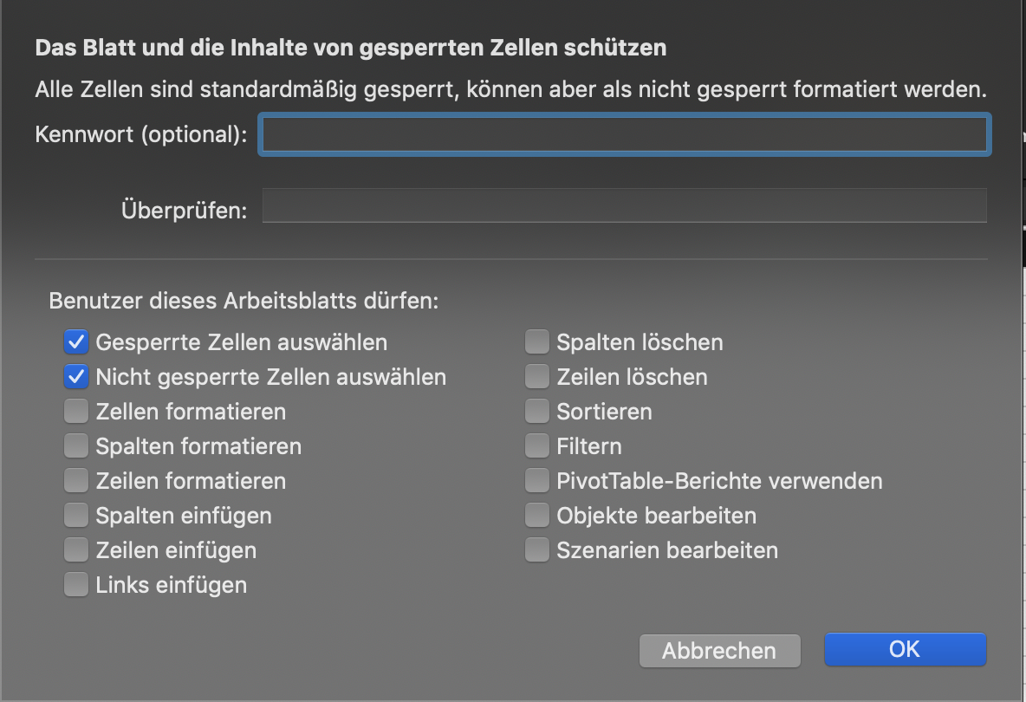
Damit Daten nicht später verändert oder gelöscht werden, ist es sinnvoll Zellen zu sperren
Notes:
Schritt 0: Welche Zellen sollen gesperrt werden, welche nicht? Grundsätzlich werden sonst alle Zellen gesperrt. Faustregel: Formeln sollten gesperrt werden.

Slide 11
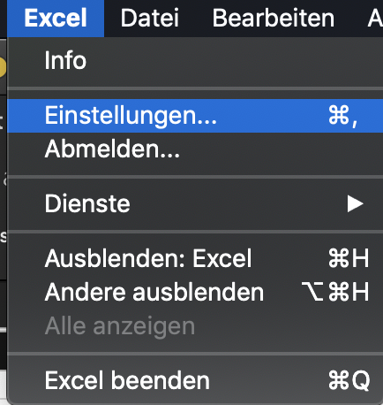
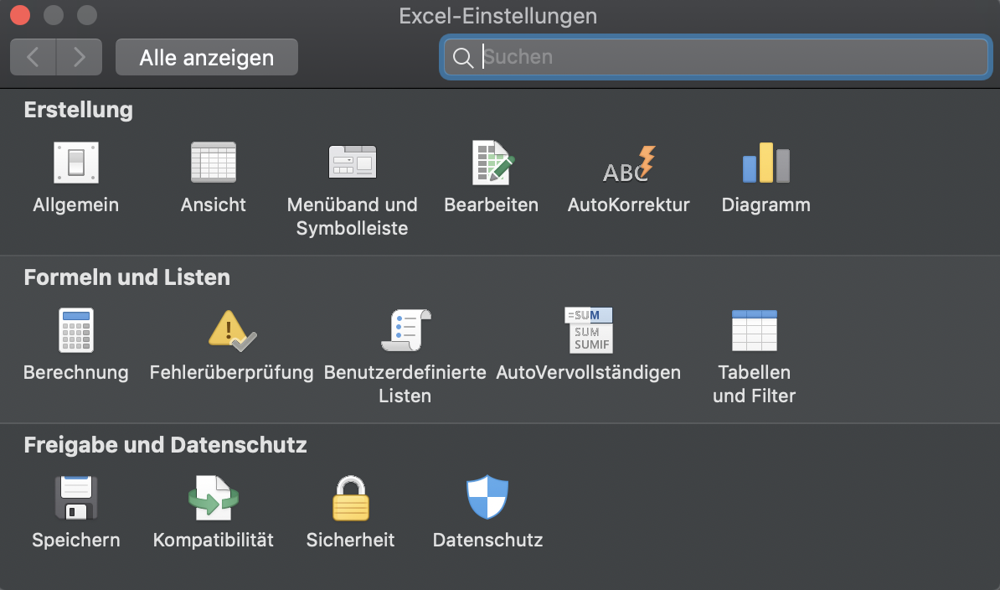
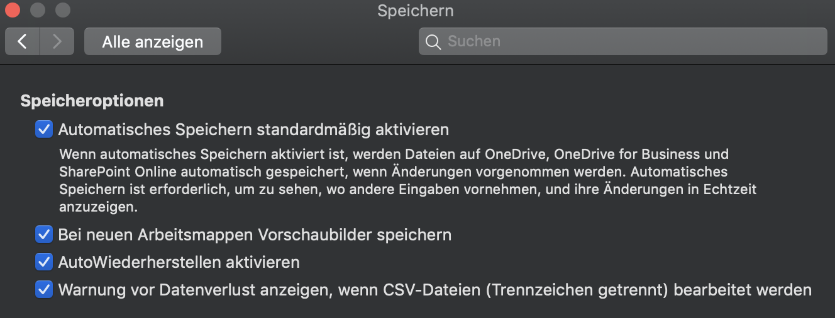
Eine Form der Versionskontrolle gibt über Speichereinstellung und die Nutzung von OneDrive
Das Risiko ist allerdings bei OneDrive-Servern in der EU gering und kann mit einer Verschlüsselung fast vollständig eliminiert werden. Auch wir haben dazu die Berliner Datenschutzbeauftragen befragt. Mehr Informationen dazu unter EuGH-Urteil Schrems II. Die Anleitung zur Einrichtung gibt es hier.
Problem: Datenschutz

Slide 12
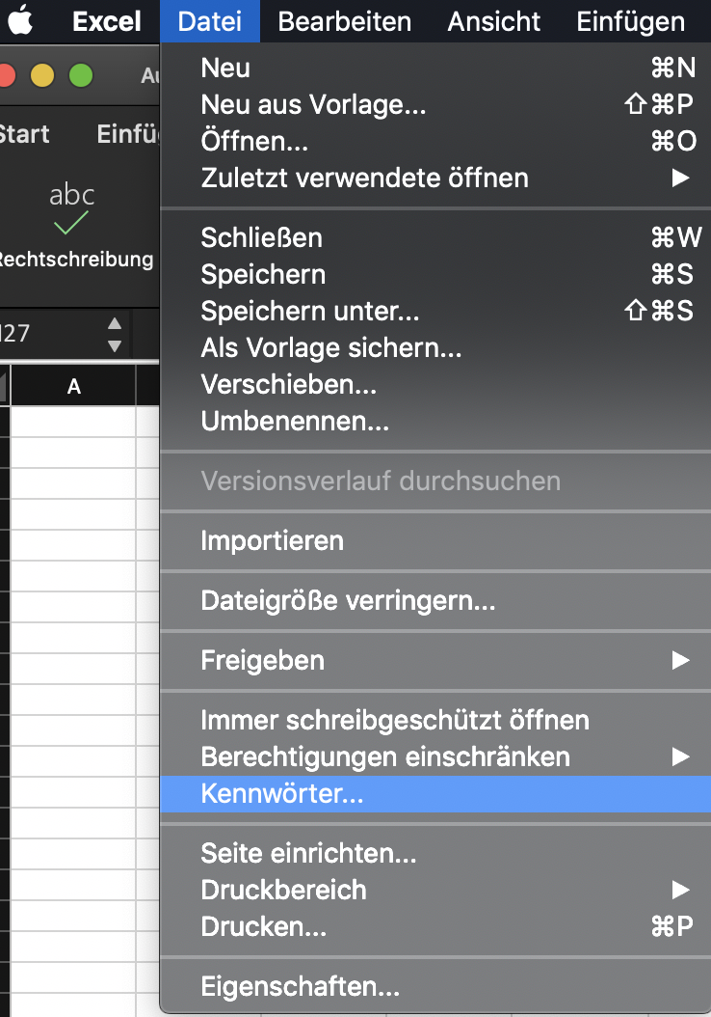
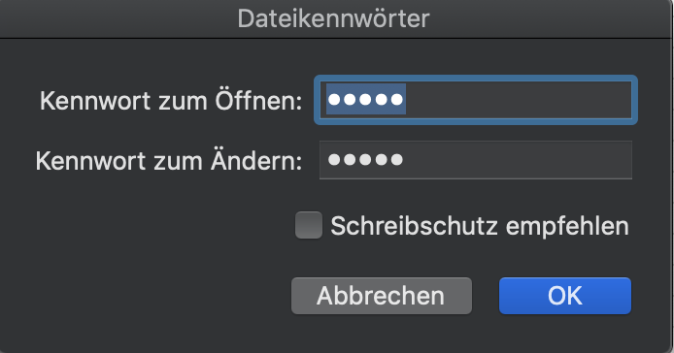
Aus Datenschutzgründen sollten Excel mit sensiblen Daten passwortgeschützt sein
Ob das ausreicht, um das Schrems II Urteil zu umgehen, ist zweifelhaft.

Slide 13
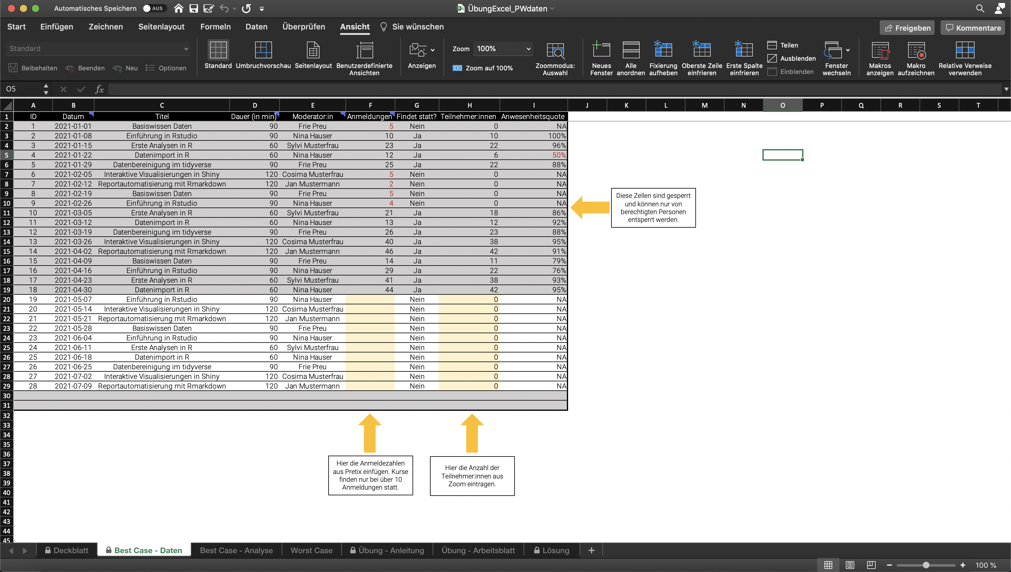
Und so kann eine Excel dann aussehen:

